Slide 1
MÁQUINAS ELÉCTRICAS
T.U.M.I. 2020
CRISTALDO JAVIER

Slide 2
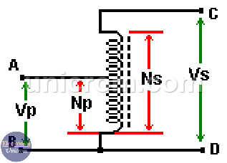
AUTOTRANSFORMADOR
Un autotransformador es un transformador especial que para cada fase tiene un único devanado que actúa a la vez de primario y de secundario

Slide 3
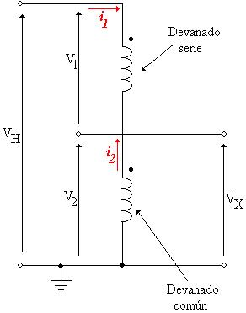
AUTOTRANSFORMADOR
En un autotransformador, la porción común (llamada por ello "devanado común") del devanado único forma parte tanto del devanado "primario" como del "secundario". La porción restante del devanado recibe el nombre de "devanado serie" y es la que proporciona la diferencia de tensión entre ambos circuitos, mediante la adición en serie (de allí su nombre) con la tensión del devanado común.

Slide 4
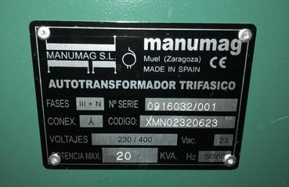
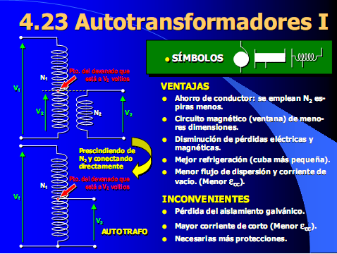
AUTOTRANSFORMADOR
Tipos de construcción
Existen autotransformadores con varias tomas en el secundario y por lo tanto, con varias relaciones de transformación. De la misma manera que los transformadores, los autotransformadores también pueden equiparse con cambiadores de toma automáticos y utilizarlos en sistemas de transmisión y distribución para regular la tensión de la red eléctrica.

Slide 5
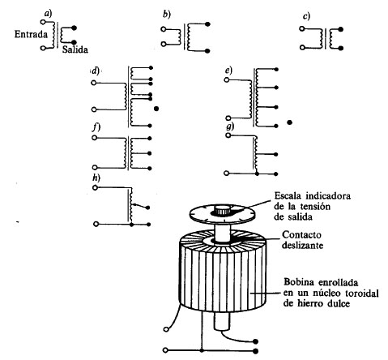
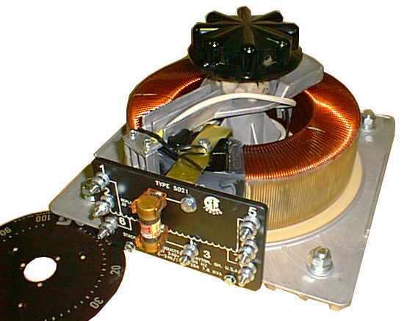
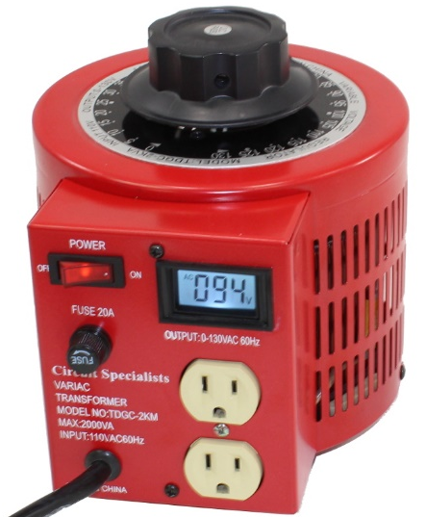
AUTOTRANSFORMADOR
También existen autotransformadores en los que la toma secundaria se logra a través de una escobilla deslizante, permitiendo una gama continua de tensiones secundarias que van desde cero hasta la tensión de la fuente: VARIAC

Slide 7
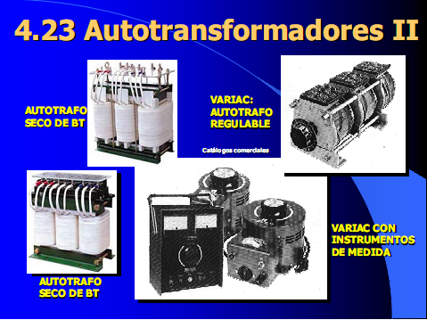

Slide 8
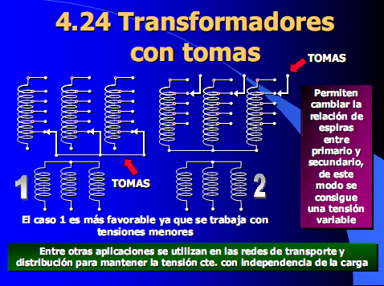

Slide 9
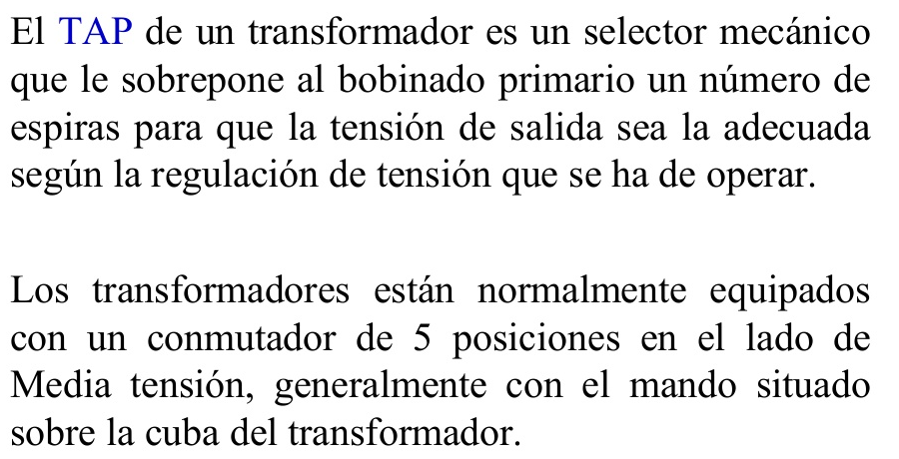
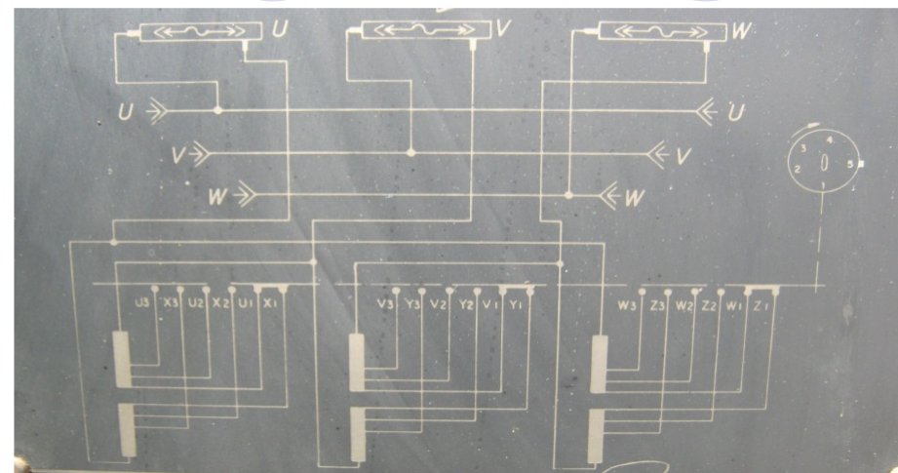
TRANSFORMADOR CON TOMAS

Slide 10
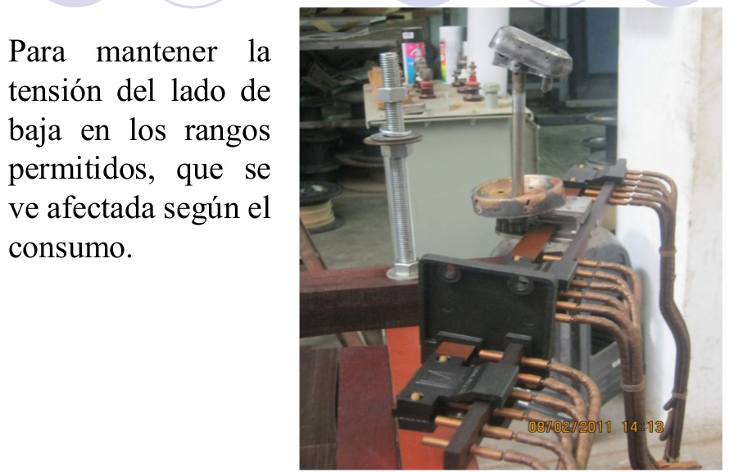
TRANSFORMADOR CON TOMAS

Slide 11
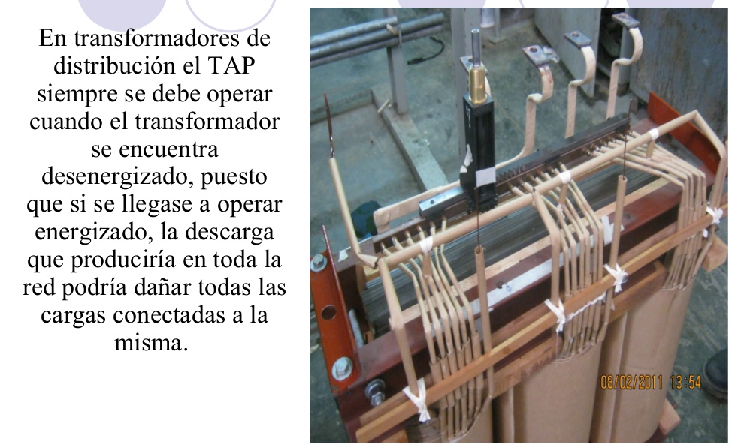
TRANSFORMADOR CON TOMAS

Slide 12
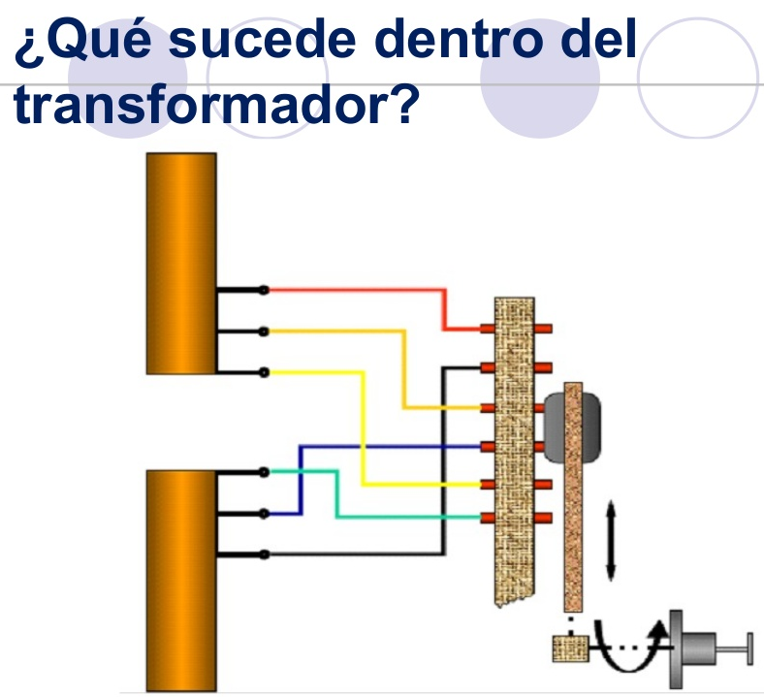
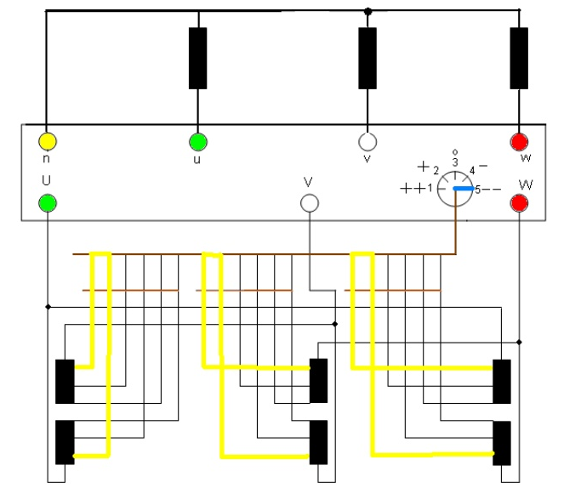

Slide 13
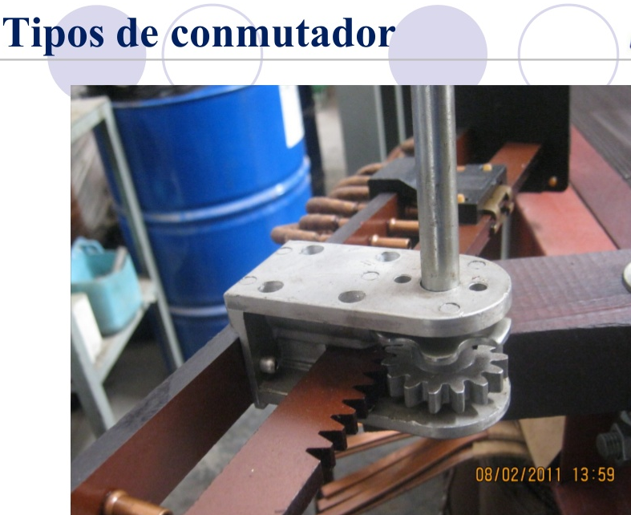
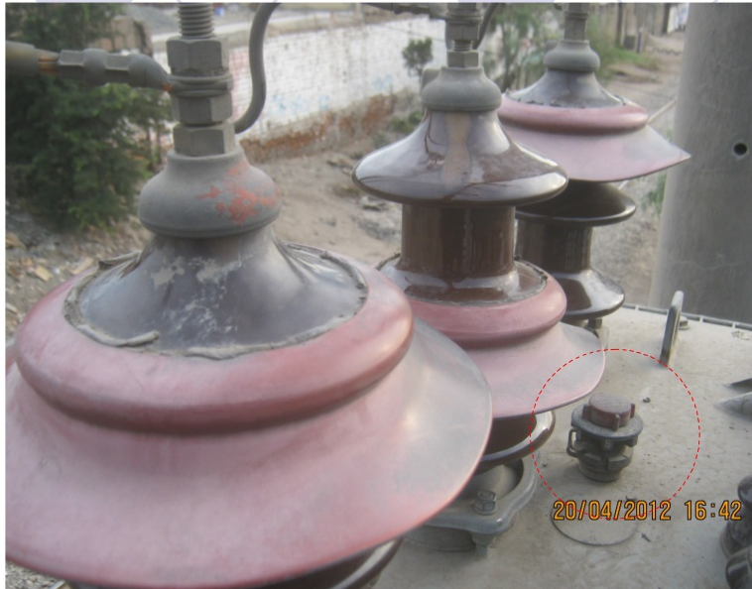
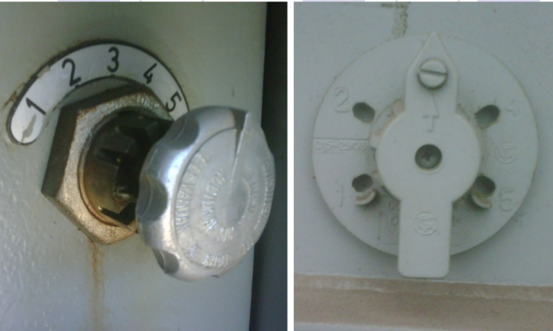

Slide 14
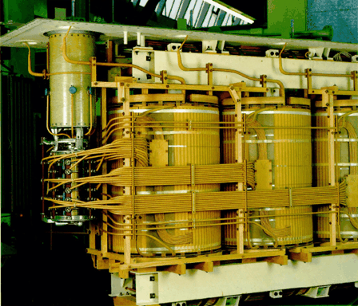
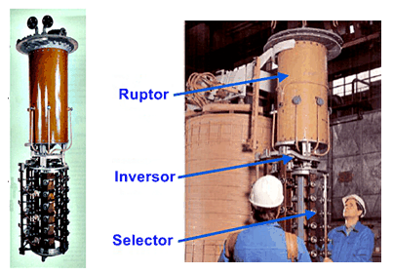
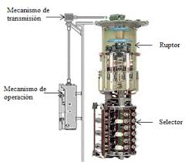
CAMBIADOR DE TOMAS BAJO CARGA
Como la interrupción de suministro usualmente es inaceptable, los transformadores comúnmente vienen equipados con un mecanismo más complejo y costoso que permite hacer los cambios en caliente. Existen dos clasificaciones de éstos: mecánico o electrónico; el segundo a su vez se divide en asistido o de estado sólido.

Slide 15
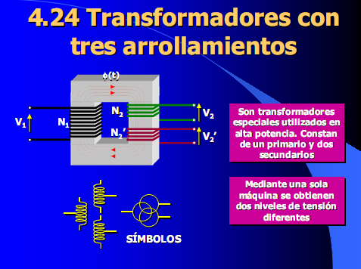

Slide 16
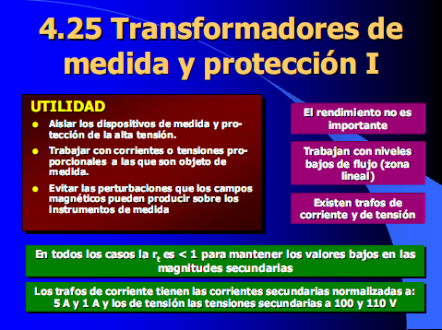

Slide 17
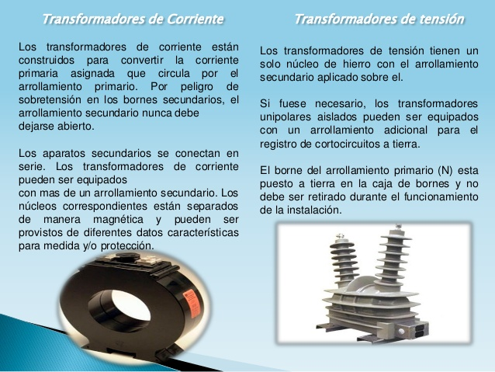

Slide 18
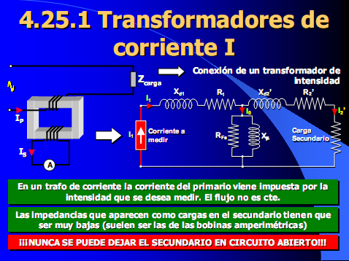

Slide 19
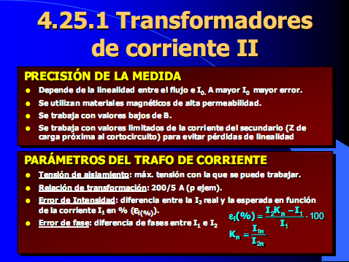

Slide 20
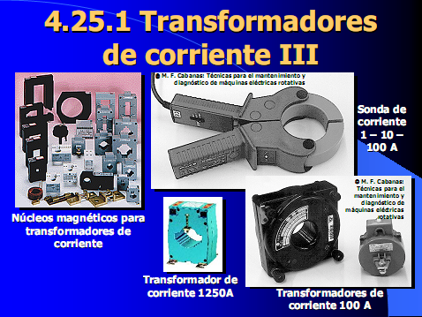

Slide 21
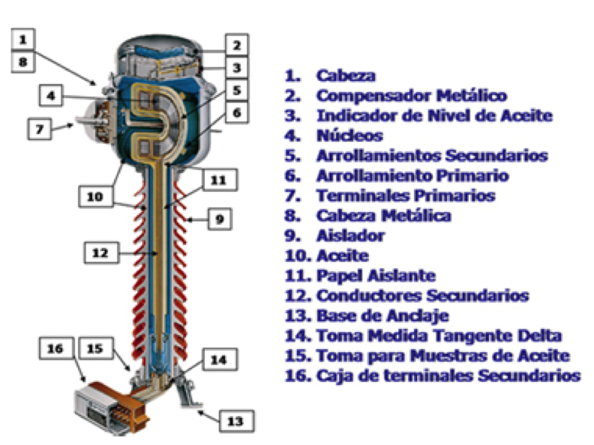
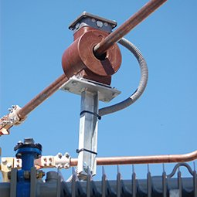
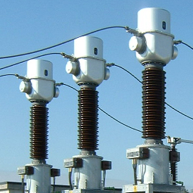
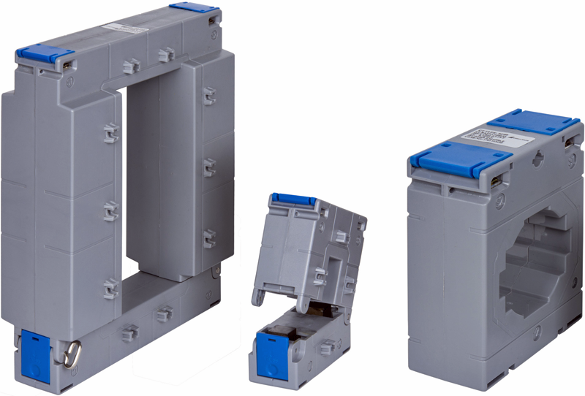
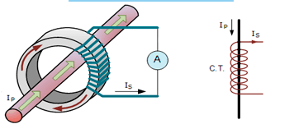
TRANSFORMADORES DE MEDIDA

Slide 22
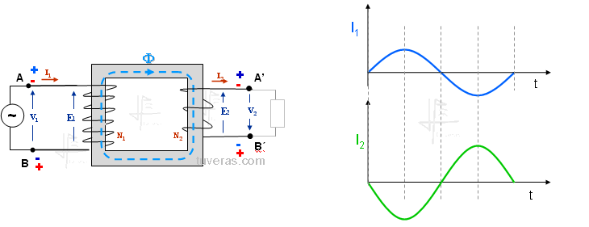
¿Qué es polaridad en un transformador?
Las bobinas secundarias de los transformadores monofásicos se arrollan ya sea en el mismo sentido de la bobina primaria o en el sentido opuesto, esto según el criterio del fabricante.
Debido a esta situación, podría ser que la intensidades de corriente eléctrica en la bobina primaria y la intensidad de corriente en la bobina secundaria circulen en un mismo sentido, o en sentido opuesto.

Slide 23
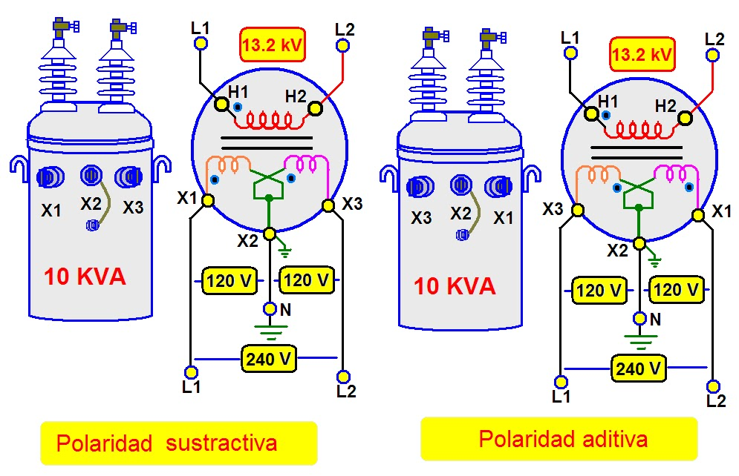
TERMINALES HOMÓLOGOS U HOMÓNIMOS
Se denominan terminales homólogos u homónimos a los bornes de ambos devanados de un transformador en los que el sentido de la corriente es el mismo para un instante determinado de la corriente.
La asignación de dos terminales homólogos se establece en el momento de realizar el arrollamiento de los devanados. Los terminales que se arrollan en el mismo sentido son homólogos.
La identificación de los terminales homólogos es importante en todo tipo de transformadores, pero en especial en aquellos cuyos devanados constan de varios grupos de bobinas que se conectan entre sí para conseguir diferentes valores de tensión.

Slide 24
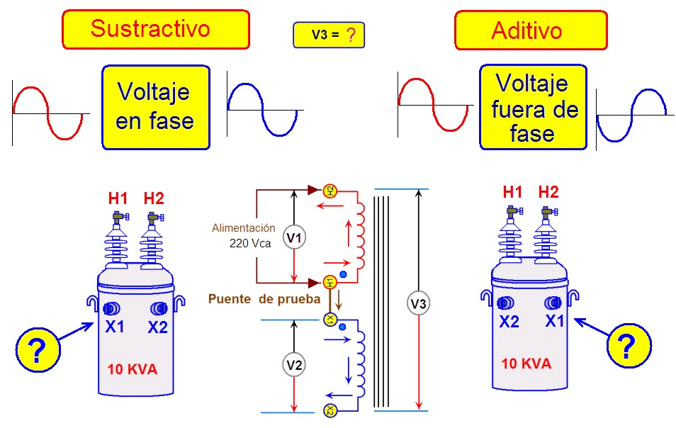
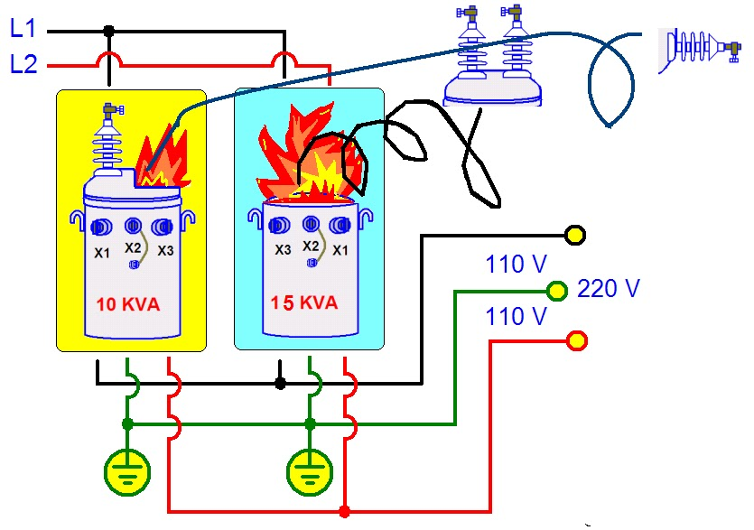
TERMINALES HOMÓLOGOS U HOMÓNIMOS
Los 2 transformadores deben tener polaridad idéntica, ser los dos sustractivos o los dos ser aditivos

Slide 25
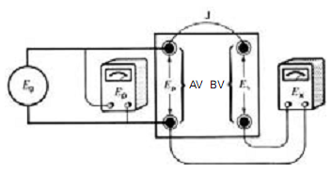
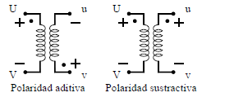

PRUEBAS DE POLARIDAD
Para determinar si un transformador posee polaridad aditiva o sustractiva, procedemos como sigue
1.Conectamos el devanado de alto voltaje a una fuente de ca Eg de bajo voltaje (por ejemplo, de 120 V).
2.Conectamos un alambre de cierre o puente J entre dos terminales AV y BV adyacentes cualesquiera.
3.Conectamos un voltímetro Ex entre las otras dos terminales AV y BV adyacentes.
4.Conectamos otro voltímetro Ep a través del devanando AV. Si Ex da una lectura más alta que Ep, la polaridad es aditiva. Esto quiere decir que H1 y X1 están diagonalmente opuestas. Por otra parte, si Ex da una lectura más baja que Ep, la polaridad es sustractiva y las terminales H1 y X1 son adyacentes.

Slide 26
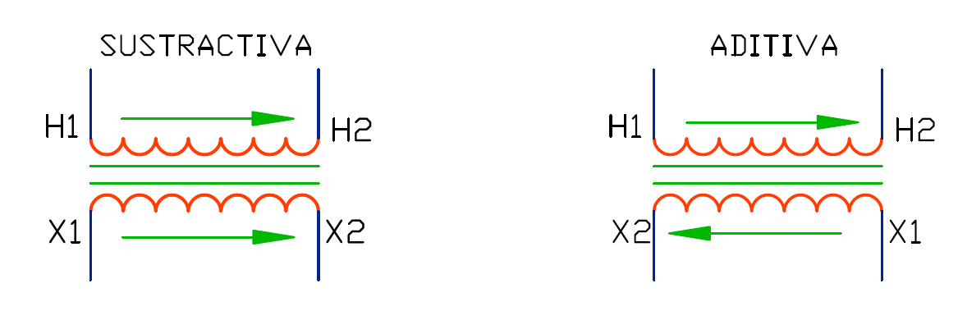
PRUEBAS DE POLARIDAD
Como ya se dijo la polaridad está relacionada con los bornes homólogos y la designación de los terminales; En la figura siguiente se muestran las dos posibilidades y los sentidos de las tensiones que justifican la medición anterior.
Como regla nemotécnica se puede decir que cuando los bornes homólogos (correspondientes) la polaridad es sustractiva.
Para un transformador monofásico, estos se marcan con H1, H2 en el primario y X1, X2, X3 en el secundario. Si es trifásico se marca H1, H2, H3 en el primario y X1, X2, X3, X0 en el secundario, siendo X0 el neutro.

Slide 27
